Slide 2
基于 Silverlight 的微软流媒体平台解决方案
WUX200

Slide 3


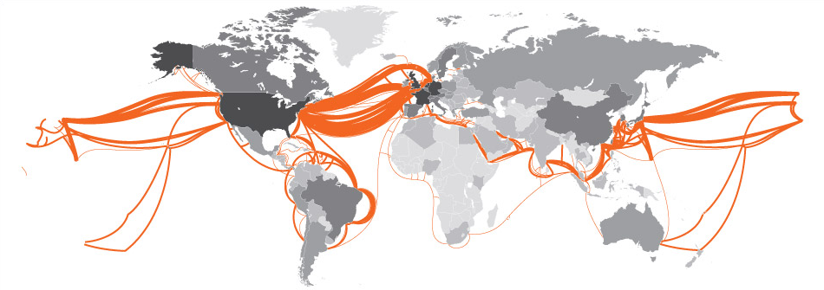
微软的综合能力
美国“时事和全球新闻头号网站”
最大的IPTV提供商
原生的3-Screens解决方案
世界上最大的数据中心
以及遍布全球的边缘网络

Slide 4






最前沿的媒体平台技术
Media Center
PlayReady-DRM

Slide 5
合作伙伴
最前沿的媒体平台技术
Media Center
PlayReady-DRM

Slide 6

什么是Silverlight
跨浏览器
  IE, Safari, Opera, Firefox…
跨平台
  Windows, MAC, Linux
  Windows Phone, Symbian…
.NET
  对服务器端环境无要求
  对客户端环境无要求
丰富媒体体验
丰富的交互式应用(RIA)
支持回放Windows Media的所有内容
支持回放 H.264 的所有内容
支持 AAC 编码音频
通过 RAW AV支持更灵活的编码标准

Slide 7
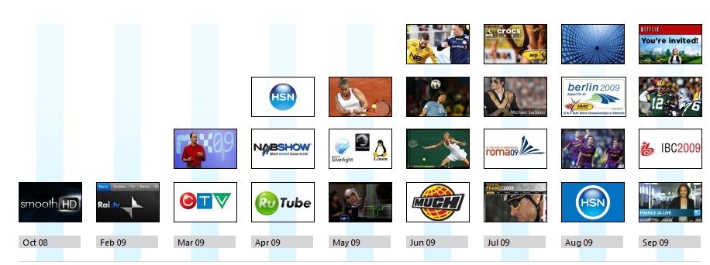
最火热的流媒体直播案例

Slide 8





传统流媒体方案
视频
传统流媒体
建立
播放
跳转
暂停
数据包
数据包
数据包
数据包
数据包
渐进式下载
视频

Slide 9
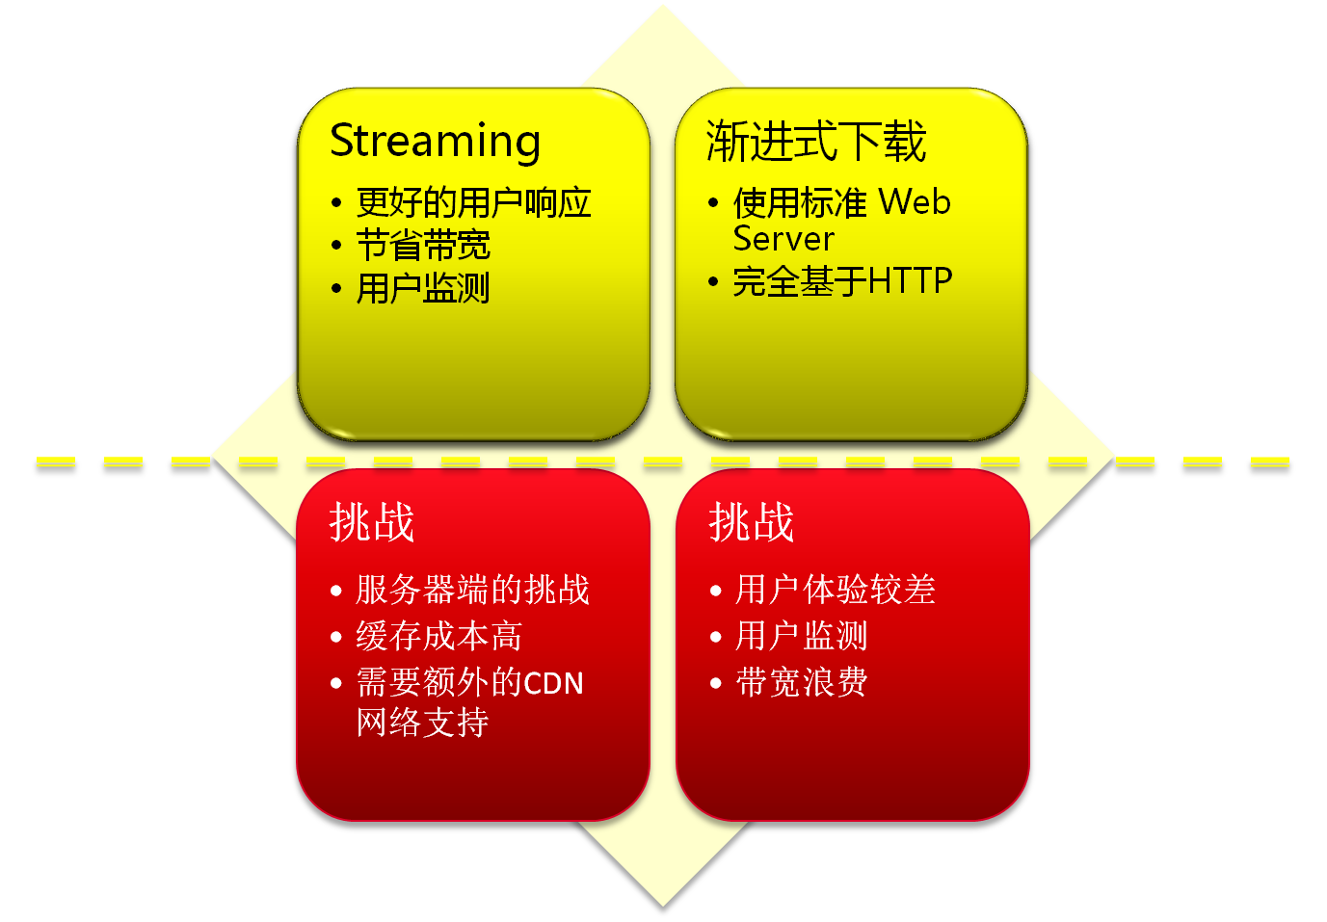
Streaming 和渐进式下载对比

Slide 10




Smooth Streaming
视频
Smooth Streaming
Video @ 01:04?
Video @ 01:06?
Video @ 01:08?
传统流媒体
播放
跳转
暂停
数据包
数据包
数据包
数据包
数据包
渐进式下载
视频

Slide 11



Smooth Streaming
全高清的直播及点播体验
完整的客户端及服务器端支持
基于HTTP
  更好的穿透性
  可扩展性
  总体拥有成本
更好的网络监控及实时分析
编码设备
分发网络
前端播放

Slide 12
合作伙伴
符应明

Slide 13
英威公司概述
英威公司是专业从事MPEG-4/H.264编码器研发生产的美国公司，英文名Envivio Inc.，2000年成立，2004年进入中国。总部在美国，研发中心设在法国。原为法国电信1996年组建的媒体压缩技术研发机构，参与MPEG标准的研究和定义。
  为MPEG-4标准做出杰出贡献
  3 个ISO MPEG-4 团队领导和委员会主席
  19个 MPEG-4 相关专利
  Internet Streaming Media Alliance (ISMA)的创会会员
专注于MPEG-4\H.264视频编码压缩技术及其应用市场
  高标清广播电视
  手机电视/地面无线移动电视
  Internet TV
  IPTV

Slide 14
全球分布
总部
美国加州南旧金山
研发工厂
法国雷恩
销售办公室/代表处
南旧金山，纽约，伦敦，雷恩，北京，东京，新加坡,
Commercial in Confidence
Notes:
14

Slide 15
演示
基于 Envivio 编码器的 Live Smooth Streaming

Slide 16
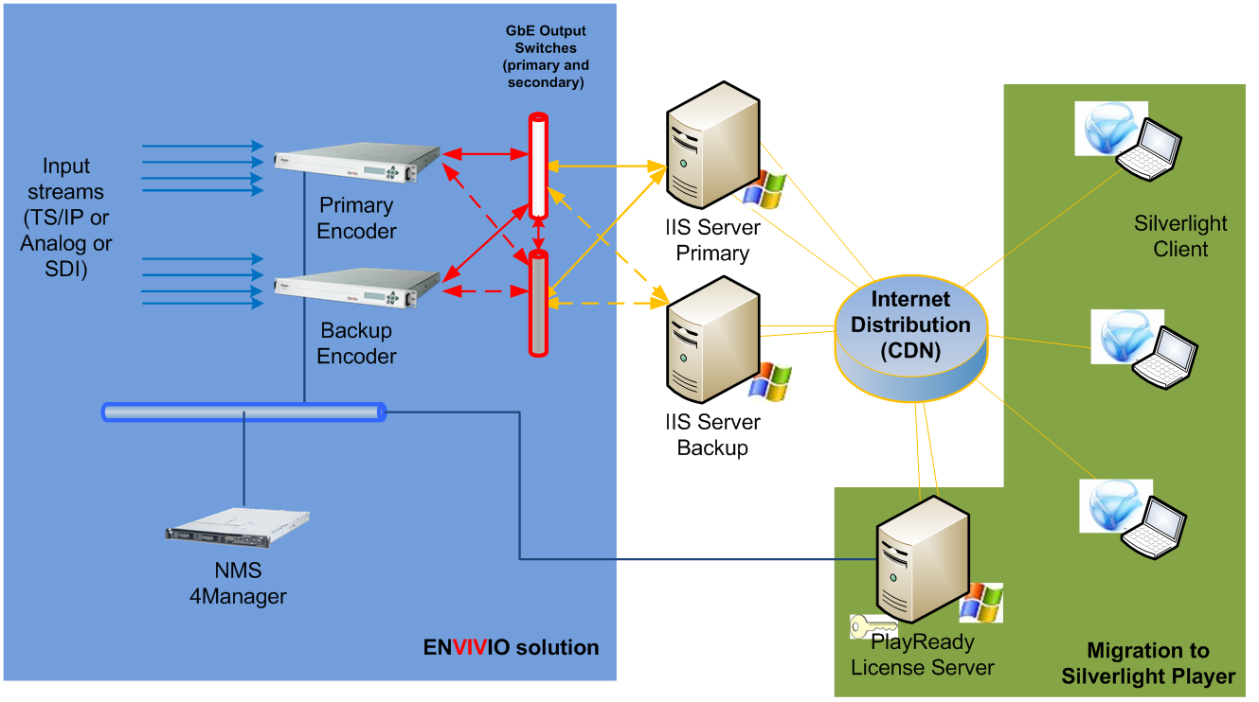
典型方案: 支持smooth streaming/PlayReady

Slide 17
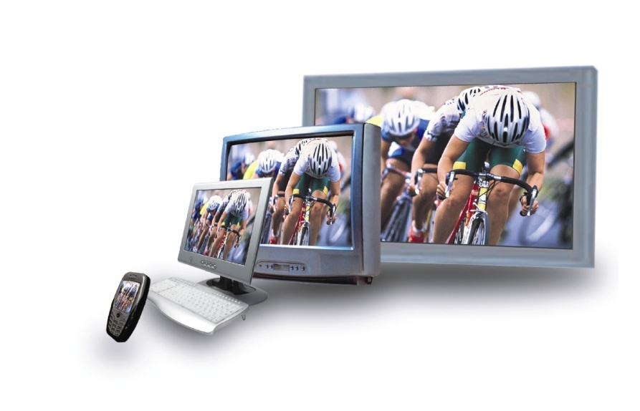
4Caster C4 SilverLive TV性能
1U设备，同时多路节目输入编码
支持IP、数字SDI、模拟AV信号输入，IP信号输出
支持WM9、VC-1、H.264编码格式
分别率从QVGA到720p高清
支持视频预处理
支持Windows Media DRM、Playready DRM
支持Live Smooth Streaming
支持画中画
双电源热备

Slide 18
合作伙伴
僖迪网络

Slide 19
用户体验决定用户忠诚度
影响网络视频内容访问体验的因素
视频内容
操作便利
清晰度
流畅度
稳定性

Slide 20
CDN 基本概念
CDN
内容分发网络
ICP
网站内容提供商
内容分发
终端网民
操作
便利性
视频内容
清晰度
流畅度
稳定性

Slide 21
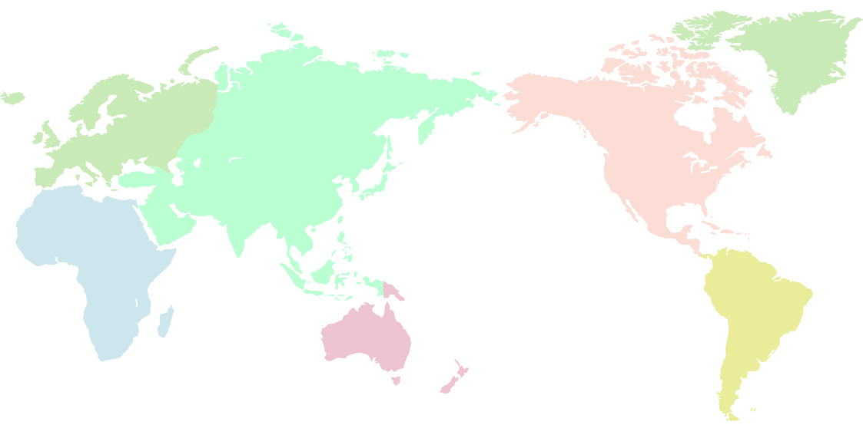




CDNetworks 公司介绍
亚洲第一，世界第三
超过80个CDN节点，分布在18个国家和地区，可运营带宽超过 1,100 Gbps
Stockholm
London
Amsterdam
Moscow
Seoul HQ
New York Office
Frankfurt
Heilongjiang
Paris
Milan
Bejing
Liaoning
Jilin
Tokyo Office
Seattle
Denver
Chicago
EMEA Office
Hebei
Shandong
San Francisco
Washington D.C.
Madrid
Sichuan
Jiangsu
Dallas
Atlanta
HuBei
Zhejiang
Shanghai Office
San Jose Office
L A
Guangdong
Fujian
Taipei
Miami
Mumbai
Guangzhou
Hong kong
Singapore
Sydney
Sao Paulo
Offices
POPs in Operation
As of July 2009

Slide 22

Smooth Streaming CDN 工作流程
输入视频/音频信号
视频编码
Live Encoder
内容分发
源
服务器
将视音频信号分发至位于网络边缘的CDN服务器
C
D
N
IDC 1
IDC 2
IDC 3
IDC n
边缘
服务器
边缘
服务器
边缘
服务器
边缘
服务器
负载均衡
通过CDNetworks的全球负载均衡系统实现最优访问
全球负载均衡系统
视频播放
视频播放
终端用户
Notes:
Windows 7 | Presenter Mode
Thursday, October 29, 2009
Microsoft Confidential
22

Slide 23
WMS CDN 架构
视频编码
MS Expression Encoder
3rd party Encoder
Live Encoder
内容分发
源
服务器
源服务器
Media Server |  | Windows Media Services
OS |  | Windows Server 2003/2008
IDC 1
IDC 2
IDC 3
IDC n
边缘服务器
边缘
服务器
边缘
服务器
边缘
服务器
边缘
服务器
Media Server |  | Windows Media Services
OS |  | Windows Server 2003/2008
负载均衡
CDNetworks 全球负载均衡系统
全球负载均衡系统
视频播放
Windows Media Player
Open Source Player
终端用户
Notes:
Windows 7 | Presenter Mode
Thursday, October 29, 2009
Microsoft Confidential
23

Slide 24
Smooth Streaming CDN 架构
视频编码
3rd party Encoder
视频编码
源服务器
内容分发
Origin
Server
HTTP 协议传输
Expansion |  | Media Services 3.0 Beta
Web server |  | IIS 7.5/7.0
OS |  | Windows Server 2008
IDC 1
IDC 2
IDC 3
IDC n
边缘服务器
边缘
服务器
边缘
服务器
边缘
服务器
边缘
服务器
Expansion |  | ARR 2.0 Beta
Web server |  | IIS 7.5/7.0
OS |  | Windows Server 2008
视频内容片段缓存
负载均衡
CDNetworks 全球负载均衡系统
全球负载均衡系统
视频播放
Silverlight 3.0
终端用户
Notes:
Windows 7 | Presenter Mode
Thursday, October 29, 2009
Microsoft Confidential
24

Slide 25
用户访问流程
Origin Server
Edge Server
End user
IIS
Media Services
3.0
HTTP Get
IIS
ARR
2.0 RC
HTTP Get
Silverlight
Player
Fragment
Fragment
Store
Archive
Data
Cache
Data
.ismv
Fragment
.ismv
Fragment
Cache policy can be controlled
Notes:
Windows 7 | Presenter Mode
Thursday, October 29, 2009
Microsoft Confidential
25

Slide 26




Caching 工作机制
Origin Server
Edge Server
Media Services 3.0
ARR 2.0
REMIX directory
REMIX/200K directory
Fragment(200K)
00:04
00:06
00:00
00:02
00:04
00:06
00:08
REMIX/400K directory
200K.ismv
00:02
…
Fragment(400K)
00:02
00:06
400K.ismv
00:04
…
…
…
1.2M.ismv
00:06
…
REMIX/1.2M directory
Fragment(1.2M)
00:02
00:04
200K@00:02?
400K@00:04?
1.2M@00:06?
400K@00:04?
Notes:
Windows 7 | Presenter Mode
Thursday, October 29, 2009
Microsoft Confidential
26

Slide 27
CDN 数据统计
功能
描述
实时监控
提供实时访问数据接口以及完整的访问日志
允许第三方的分析系统调用实时监控数据
可定制日志
提供标准 W3C 格式日志文件
可根据具体要求过滤不需要的日志字段
数据分析
可以使用Silverlight自带upcoming Silverlight analytics control自动生成数据报告
提供数据接口与第三方分析系统对接
Notes:
Windows 7 | Presenter Mode
Thursday, October 29, 2009
Microsoft Confidential
27

Slide 28
Microsoft & CDNetworks
Microsoft
CDNetworks
用户体验提升
网站业务增长
分布式部署
端到端解决方案
高性能设备
媒体文件优化
高可用性保障
内容管理解决方案
数据统计分析
Notes:
Windows 7 | Presenter Mode
Thursday, October 29, 2009
Microsoft Confidential
28

Slide 29
总结：微软流媒体平台的优势
丰富性可定制化，更高的执行效率
跨平台，跨浏览器，跨设备
  兼容 Windows , MAC, Linux，Windows Mobile，Symbian
更高的编码效率，更加开放的编码标准
  基于VC -1 的行业编码标准
  H.264 解码，AAC 解码
更加优化的总体拥有成本
  Smooth Streaming
  比特节流模块
灵活的量化统计分析和广告模式
  用户行为分析/ 更加精准的统计分析
数字版权保护
  支持微软最新一代版权加密技术 PlayReady 技术

Slide 30
疑问和解答

Slide 31
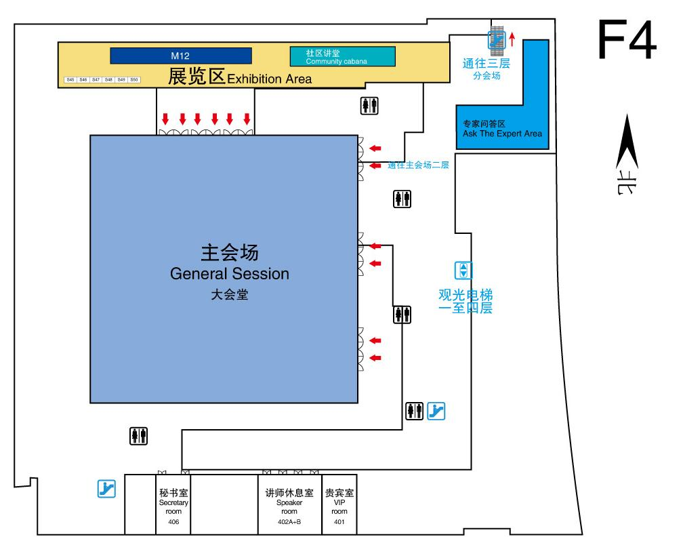
专家问答区 (F4)
本课程结束后，我将在接下来的70分钟内于4层专家问答区与您交流答疑

